Slide 1
定量的マクロ経済学ａ
Keio University

Slide 2
Micro-to-macro approach
Quantitative analysis
Program・Computer

Slide 3
Micro-to-macro approach
たとえば、
労働分配率の低下
賃金格差の増大
法人税が低下
スーパースター企業の市場占有率が上昇
ミクロからのボトムアップアプローチでマクロの問題を考える

Slide 4
Quantitative analysis
定量的な分析
定性的な分析
－持続化給付金の政策効果は
A.企業倒産を〇〇％押し上げ
B.GDPを▲▲％押し上げ

Slide 5
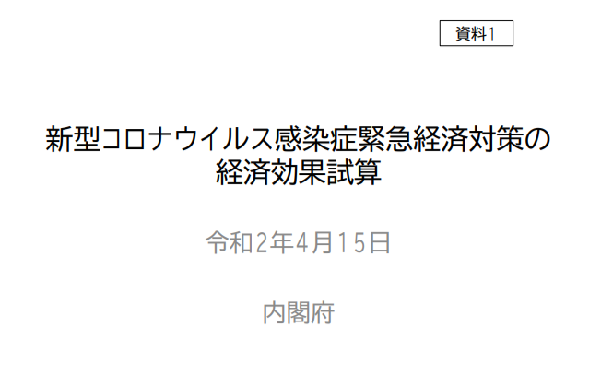

Slide 6
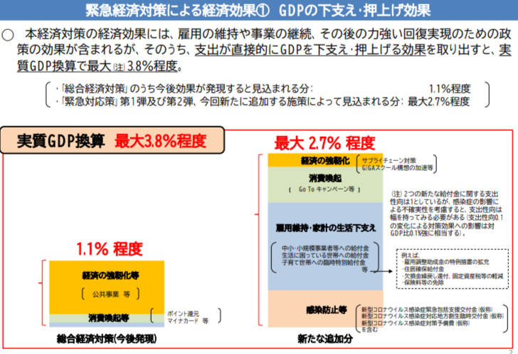

Slide 7
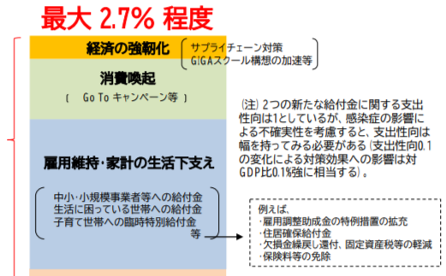

Slide 8
Quantitative analysis
定量的な分析
定性的な分析
－持続化給付金の政策効果は
A.企業倒産を〇〇％押し上げ
B.GDPを▲▲％押し上げ

Slide 9
Program・Computer
- CPU、RAM
- Python？C++？Fortan？Matlab？
- コンパイラ言語？インタプリタ言語？
- Github？ Googlecolab？
- 富岳？

Slide 10
Plan for this year
Week 1: Introduction
Week 2: Setting up your computing ecosystem
Week 3: Business Cycles
Week 4: Growth Accounting
Week 5: Investment (decision theoretic)
Week 6: Productivity (aggregation)
Week 7: Midterm Project

Slide 11
Week 2: Scientific computing ecosystem
OS, shell, Git, text editors, Google Colab

Slide 12
Week 3: Business Cycles
景気循環について定量的にパターン化する
HPフィルター:トレンドと循環を峻別
GDPの標準偏差は消費より何％小さいか？
GDPと設備投資の相関係数は？
日本の設備投資は米国のそれと比較してボラタイルか？

Slide 13
Week 4: Growth Accounting
経済成長について定量的に要因分解する。
Growth Accounting
経済成長には生産性成長がどの程度寄与するのか？
経済成長には資本の蓄積がどの程度寄与するのか？
日本の経済成長は他国と比較して特異か？

Slide 14
Week 5: Investment (decision theoretic)
企業の設備投資に金融制約がどう影響するか？
企業は不確実性の直面した時どのように設備投資を実施するか？
個別企業の行動を足し合わせてマクロ経済の生産性を計測。
金融政策、不確実性が経済全体の生産性にどう影響するか？
Week 6: Productivity (aggregation)

Slide 15
Plan for this year
Week 1: Introduction
Week 2: Setting up your computing ecosystem
Week 3: Business Cycles
Week 4: Growth Accounting
Week 5: Investment (decision theoretic)
Week 6: Productivity (aggregation)
Week 7: Midterm Project
マクロ経済学の基本トピック
専門分野

Slide 16
Plan for this year
Week 1: Introduction
Week 2: Setting up your computing ecosystem
Week 3: Business Cycles
Week 4: Growth Accounting
Week 5: Investment (decision theoretic)
Week 6: Productivity (aggregation)
Week 7: Midterm Project
課題の発表/確認
試験に向けた準備

